Slide 1
Báo cáo đề tài seminar Môn ứng dụng phân tán react + redux
1412183 – Phạm Quốc Hoàng
1412199-Hà Ngọc Huy
GVHD: Hoàng Anh Tú
Hồ chí minh, 28-04-2017

Slide 2
NỘI DUNG CHÍNH
Reactjs
Redux
Demo

Slide 3


Slide 4
React – Tổng quan
React.JS là một thư viện Javascript dùng để xây dựng giao diện người dùng
React được xây dựng xung quanh các component.
Hai thuộc tính quan trọng của một React Component là Props và State
State biểu diễn "trạng thải" của Component, state là private và chỉ có thể được thay đổi bên trong bản thân component.
Props thì mang tính external, và không bị kiểm soát bởi bản thân component. Nó được truyền từ component cao hơn theo phân cấp, hay có thể hiểu đơn giản là truyền từ component cha xuống component con.
JSX — Javascript Syntax Extension:
Notes:
chứ không dùng template như các framework khác.
tạo ra một component bằng các gọi phương thức createClass của đối tượng React

Slide 5


Slide 6
Redux –Tổng quan
Redux js là một thư viện Javascript giúp tạo ra thành một lớp quản lý trạng thái của ứng dụng. Được dựa trên nền tảng tư tưởng của kiến trúc Flux do Facebook giới thiệu, do vậy Redux thường là bộ đôi kết hợp hoàn hảo với React (React Js và React Native)

Slide 7
Redux – Nguyên lí xây dựng
3 Nguyên lí:
Nguồn dữ liệu tin cậy duy nhất: State của toàn bộ ứng được chứa trong một object tree nằm trong Store duy nhất
Trạng thái chỉ được phép đọc: Cách duy nhất để thay đổi State của ứng dụng là phát một Action (là 1 object mô tả những gì xảy ra)
Thay đổi chỉ bằng hàm thuần túy: Để chỉ ra cách mà State được biến đổi bởi Action chúng ta dùng các pure function gọi là Reducer

Slide 8
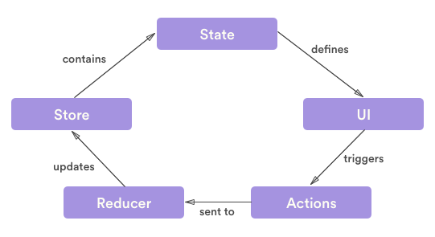
Redux – Cấu trúc
Về cơ bản Redux có 4 thành phần như sau:
Action: Là nơi mang các thông tin dùng để gửi từ ứng dụng đến Store. Các thông tin này là 1 object mô tả những gì đã xảy ra.
Reducer: Là nơi xác định State thay đổi như thế nào.
Store: Là nơi quản lý State, cho phép truy cập State qua getState(), update State qua dispatch(action), đăng kí listener qua subscribe(listener).
View: Hiển thị dữ liệu được cung cấp bởi Store

Slide 9
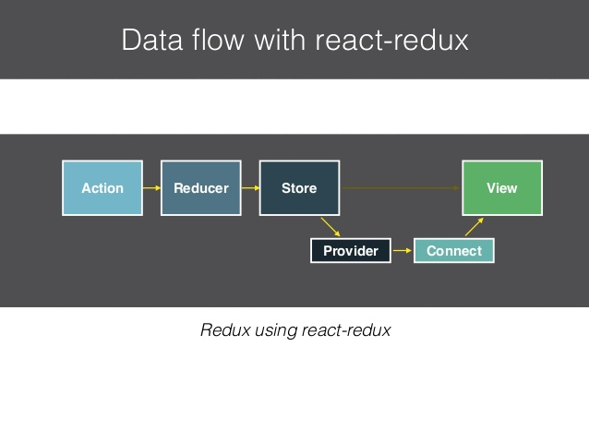
Redux – react data Flow

Slide 10

Demo

Slide 11
T
K
Y
H
N
O
U
A
CẢM ƠN THẦY VÀ CÁC BẠN ĐÃ LẮNG NGHE

